Slide 1
Human resources slide 1
Классификация парнокопытных
Команда СПА

Slide 2
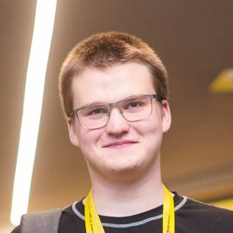
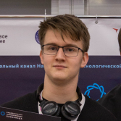

Human resources slide 7
Команда СПА
Шеф
Data scientist
Программист
Фадеев Павел
Райлян Данил
Цадик Даниил

Slide 3
Human resources slide 2
Проблематика
Предоставлены фото животных трех видов(олень, косуля, кабарга)
Необходимо разработать модель для детектирование и классификации животных, вышеперечисленных видов на фото
Адаптировать прогнозы модели для детектирования и классификации других видов животных
Создать сервис для удобного использования модели

Slide 4
Human resources slide 5
Предобработка данных
1
Чистка данных
Удаление дубликатов
Удаление нерелевантных фото
2
Предобработка
Разметка изображение предобученной моделью
Приведение изображений в формат датасета
Аугментации

Slide 5



Human resources slide 4
Выбор модели
Faster R-CNN
EfficientDet
YOLO

Slide 6
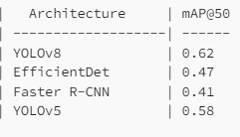
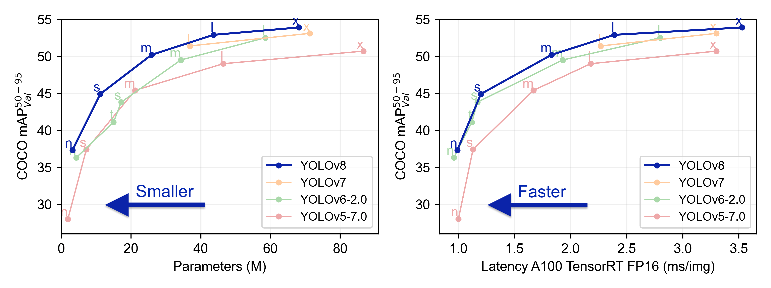
Human resources slide 9
On 7k image Synthetic Aperture Radar (SAR) dataset
Почему Yolo
YoloV8
Высокая точность обнаружения
Повышенная производительность на маленьких объектах: YOLOv8 включает улучшения, которые повышают качество обнаружения мелких объектов, что исторически было сложной задачей.
Лучшая скорость среди похожих моделей.
Эффективное использование ресурсов: Модель достигает высокой производительности при сохранении эффективного использования вычислительных ресурсов. Так Yolov8n весит всего 6мб
Уникальная архитектура

Slide 7




Human resources slide 5
Стек технологий

Slide 8
Human resources slide 9
Масштабирование
Киллерфичи
Дружелюбный интерфейс для обычных пользователей
Обучение модели на других видах животных
Высокая скорость работы
Добавление в датасет большего количества данных
Малое потребление вычислительных ресурсов
Большее время для обучения и валидации
Возможность дообучения модели в пользовательском интерфейсе
Возможность выбора неправильного классифицированных данных для сообщения модели

Slide 9
Спасибо за внимание!

